Slide 1

Battle Draw
Art FANS
Frédéric Weyssow, Alexander Marggraf, Noah Nellen, Simon Zeugin

Slide 2
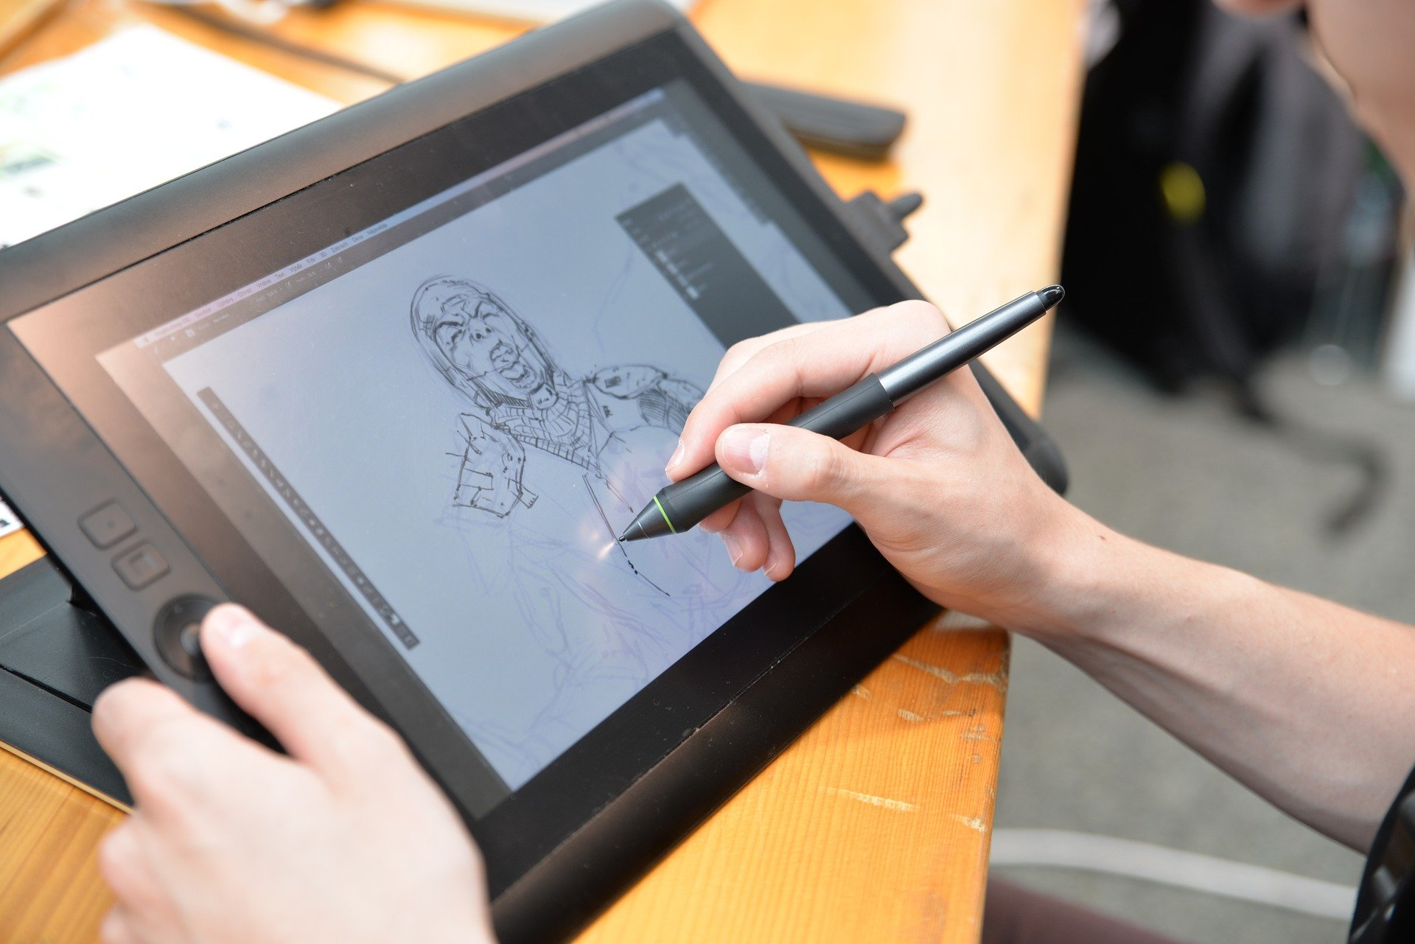
Battle Draw Konzept
Rundenbasiertes Zeichenspiel
Neues Bild jede Runde
Gegenseitige Bewertung
Beste Gesamtbewertung gewinnt

Slide 3
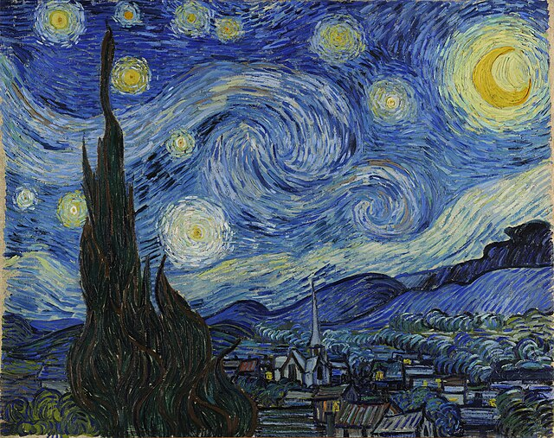
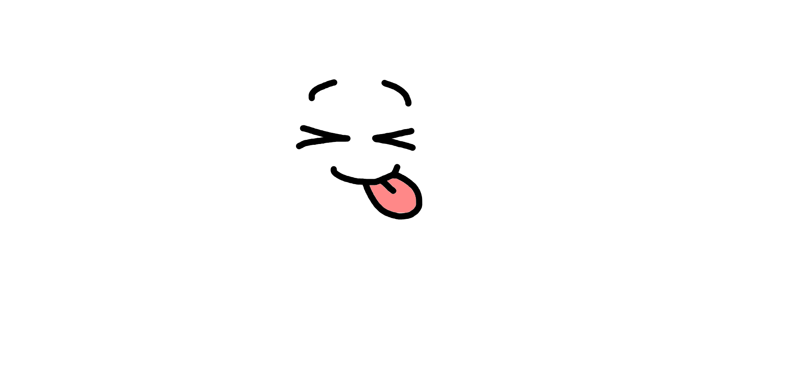


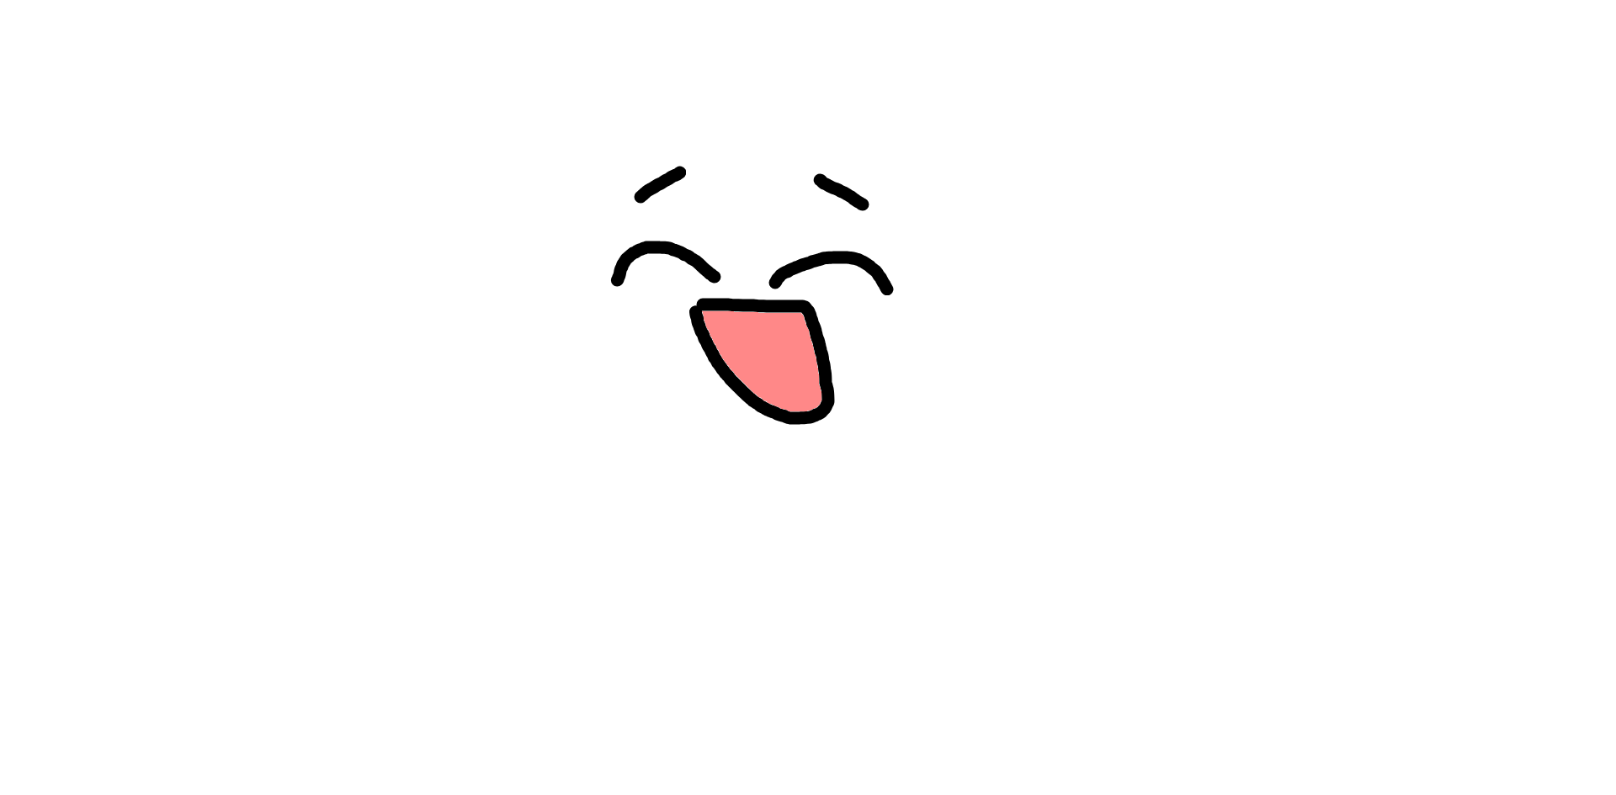
Battle Draw
Globaler Chat
👍 😍 😆
Hey
Hello everyone
Erstelle Lobby
Finde Lobby
Spielinfos
Nachricht

Slide 4
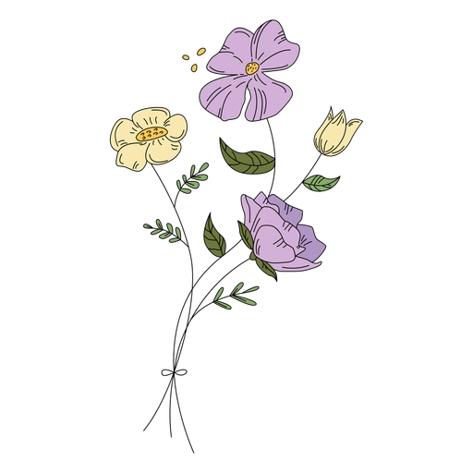


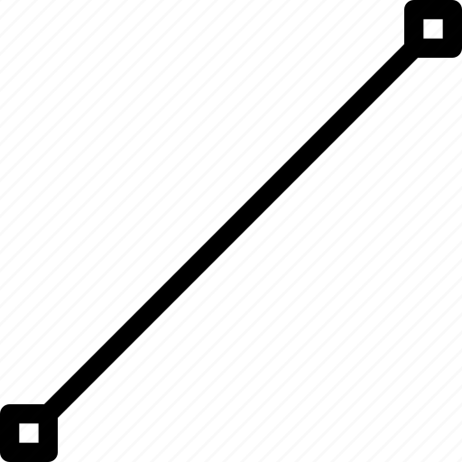
Thema
BLUME
Malen
01:36
Chat
Abgeben
✏️
glhf
this is fun ^^
Nachricht

Slide 5

Thema
BLUME
Bewerten
00:04
Chat
Abgeben
glhf
this is fun ^^
Cool drawing!
Nachricht

Slide 6

Thema
AUTO
Nächste Runde
00:05
Chat
Top 3
1. Platz
2. Platz
glhf
3. Platz
this is fun ^^
Cool drawing!
Du bist 4. Platz
2.8 ⭐
Nachricht

Slide 7
Rangliste
Simon 4.6 ⭐
Frederic 4.2 ⭐
Noah 3.9 ⭐
Alex 3.5 ⭐
Nochmal Spielen
Lobby Verlassen

Slide 8
Zeitplan
Simon
Noah
Alex
Frederic
Ms1
05.03
Ms2
24.03
Ms3
07.04
Ms4
28.04
Ms5
12.05
Mockup
Dokumentation
Spielregeln
Protokoll
Spiellogik
GUI
Letzte Anpassung
Anforderungen
Server/Client
Server/Client
Testing
Debugging

Slide 9
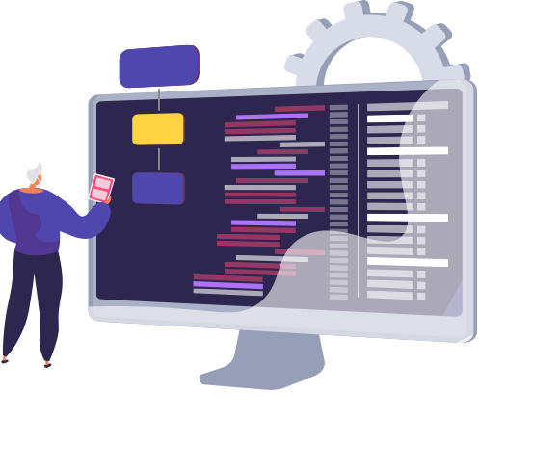
Anforderungsanalyse
Funktional
Multiplayer Spiel mit Client-Server Architektur
Lobbys kreieren und beitreten
Chat (global und Lobby)
Begriff aus lokaler Datenbank
Timer
GUI fürs Zeichnen
Abstimmen
Leaderboard

Slide 10

Anforderungsanalyse
Nicht-Funktional
Mehrere Lobbys
Intuitives UI
Begriff effizient generieren
Feedback
  Timer
  Abstimmung
  Leaderboard
Sicheres Abstimmen

Slide 11
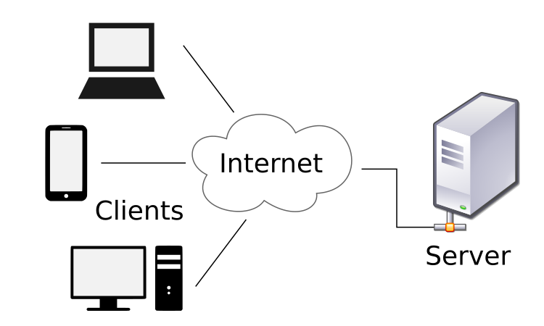
Client funktionalität
Verbindung mit Server
Bereitstellung Benutzeroberfläche
  Lobby erstellen/beitreten
  Spielstart
  Chat
Zeichenoberfläche
  Leinwand
  Farbauswahl
Übermittlung Zeichnung
Übermittlung Bewertung

Slide 12

Server funktionalität
Client Verbindung
Lobby und Chat Verwaltung
Verwaltung Spielstand
  Zeichnungen
  Bewertungen
  Berechnung Leaderboard
Rundenverwaltung
Bereitstellung Themen

Slide 13

Fragen?

